Slide 1
Vegetablessssss RWD十大易用性
106590007賴威錩
106590009戴碩廷
106590025郭家佑

Slide 2
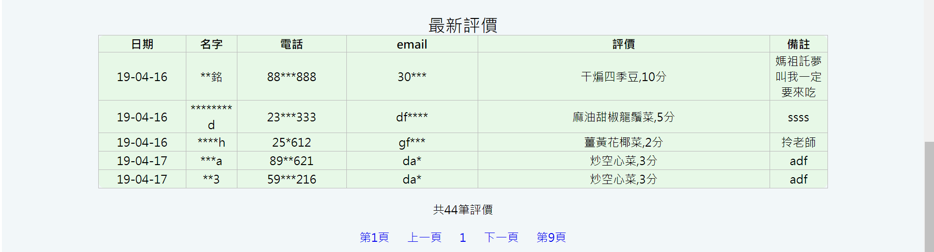
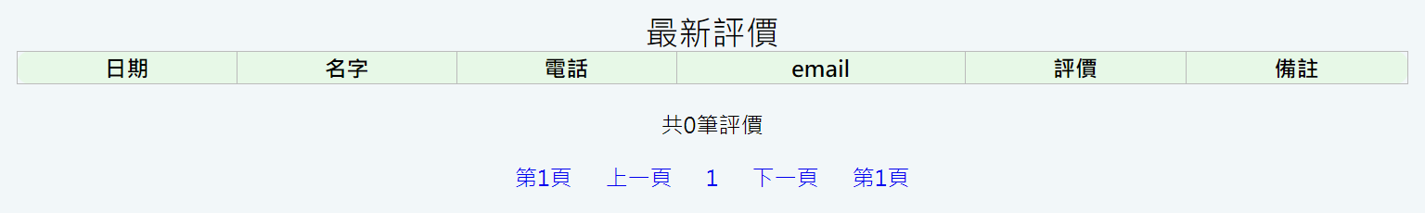
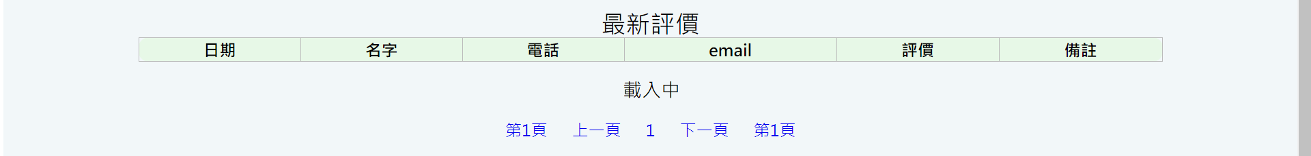
發現問題
載入首頁後，最新評價卻還沒載入完成。
載入前
載入後
解決方法
在載入時顯示「載入中」

Slide 3
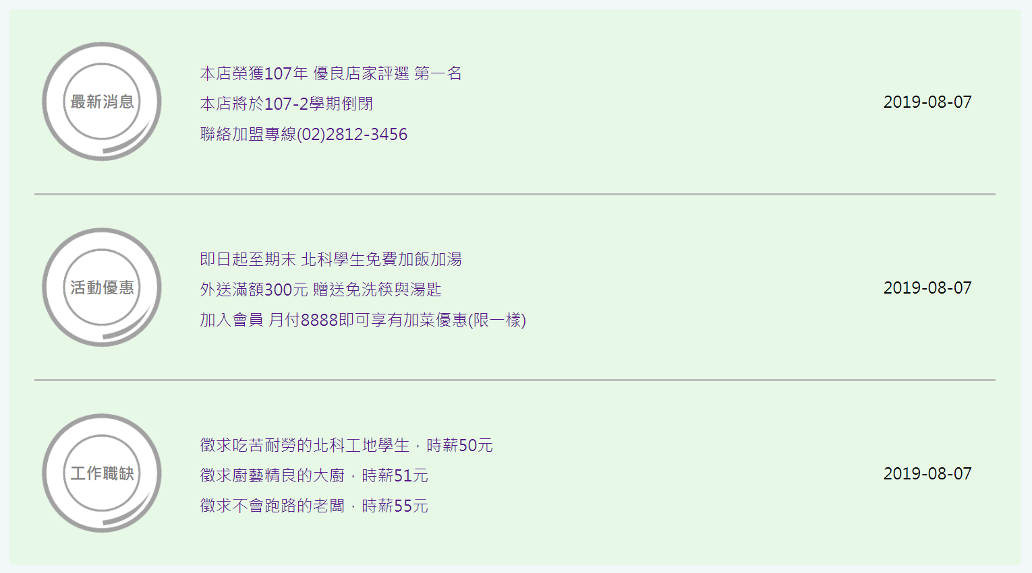
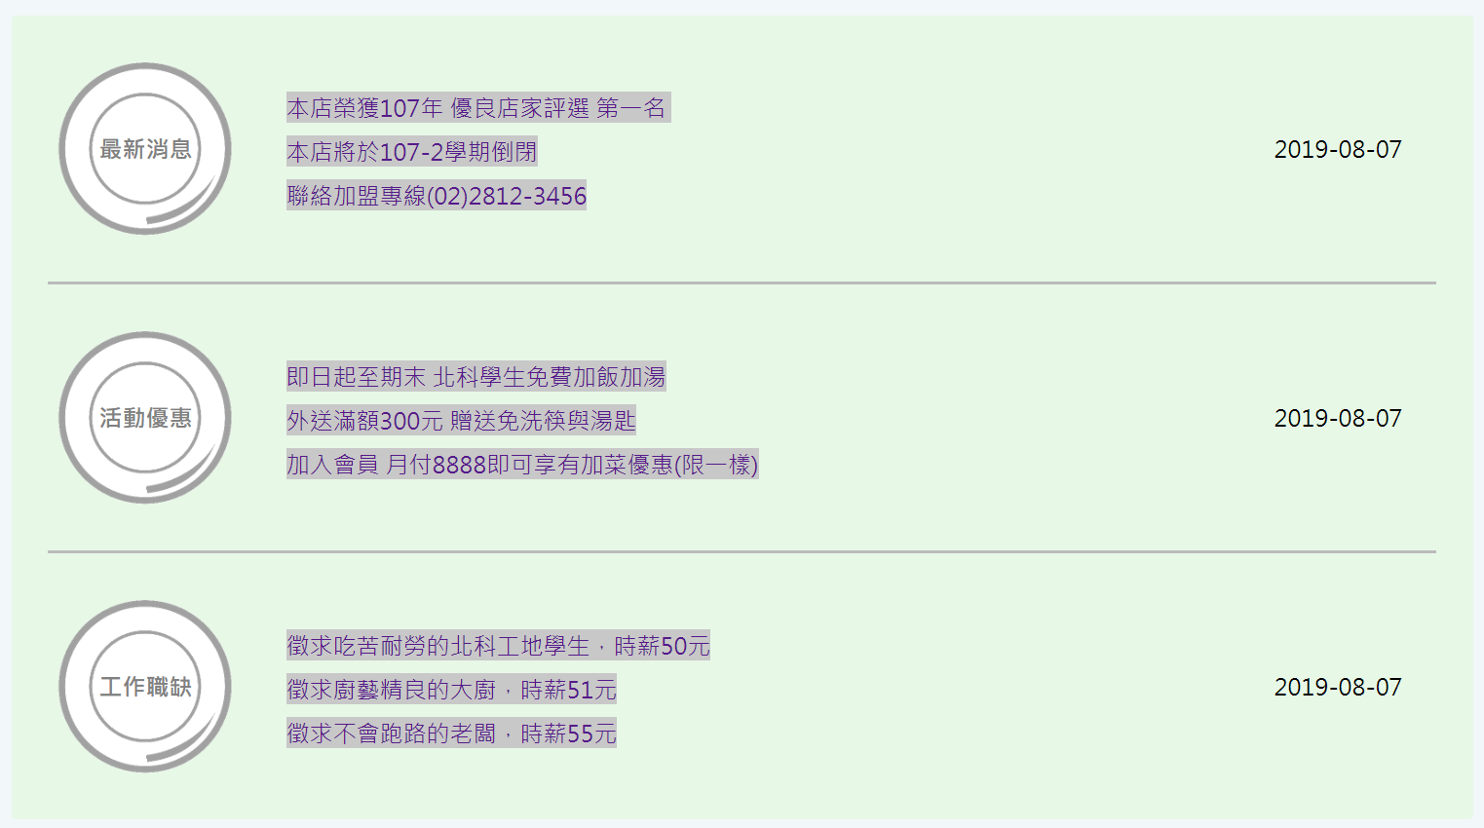
發現問題
首頁公告區的按鈕不明顯
解決方法
按鈕加上背景顏色

Slide 4
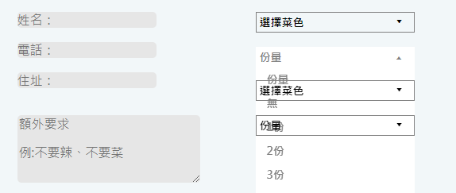
正常順序為選擇完菜色/份量後，新增選單
但若使用者先新增選單，會造成前面的選單使用困難
解決方法：
移除透明樣式、增加上方選單優先度

Slide 5
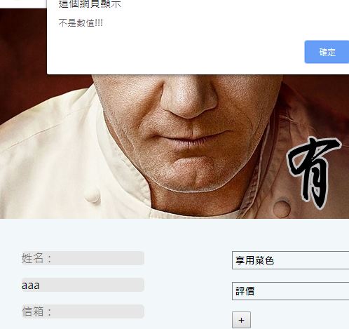
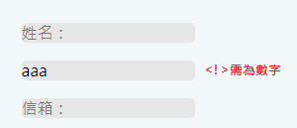
欄位若填寫錯誤，送出後才會警告，且無法
讓使用者知道哪裡填錯
解決方法：
即時提醒的警示標語

Slide 6
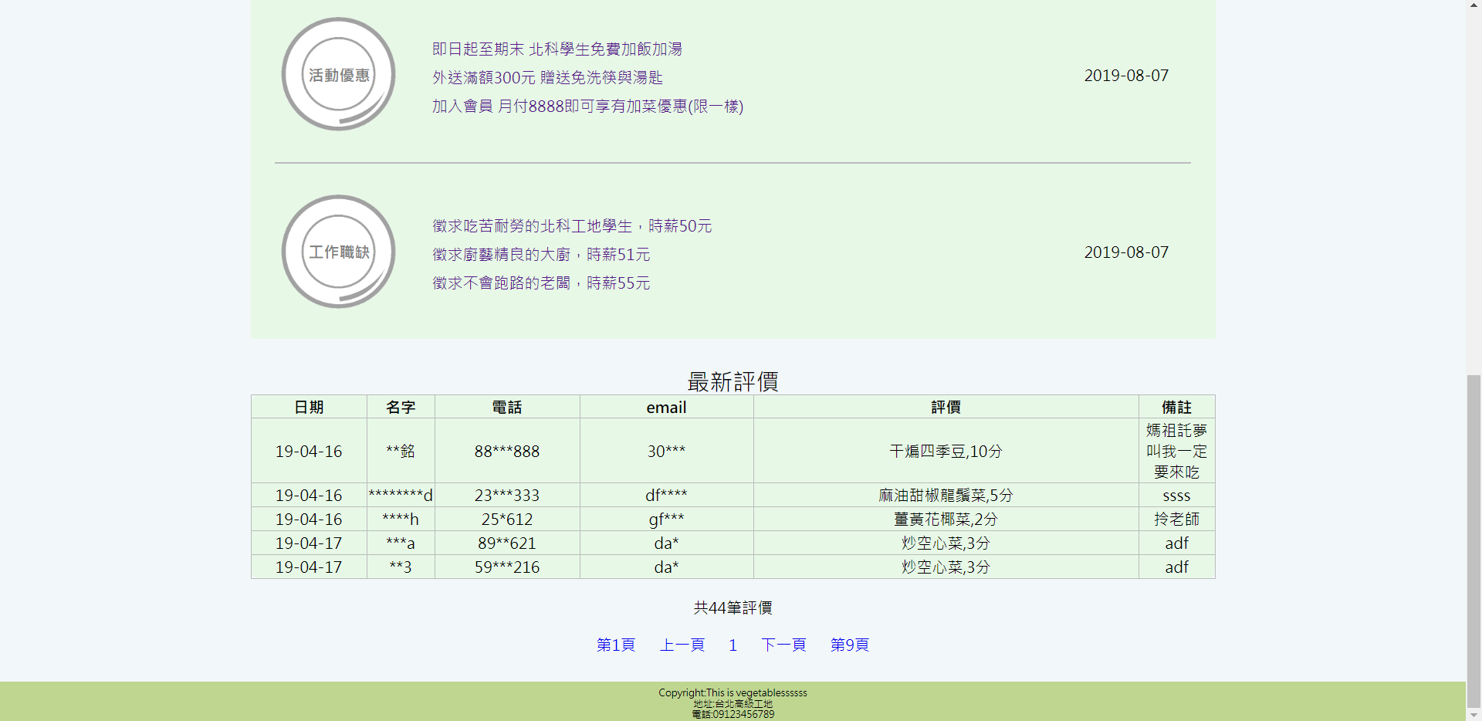
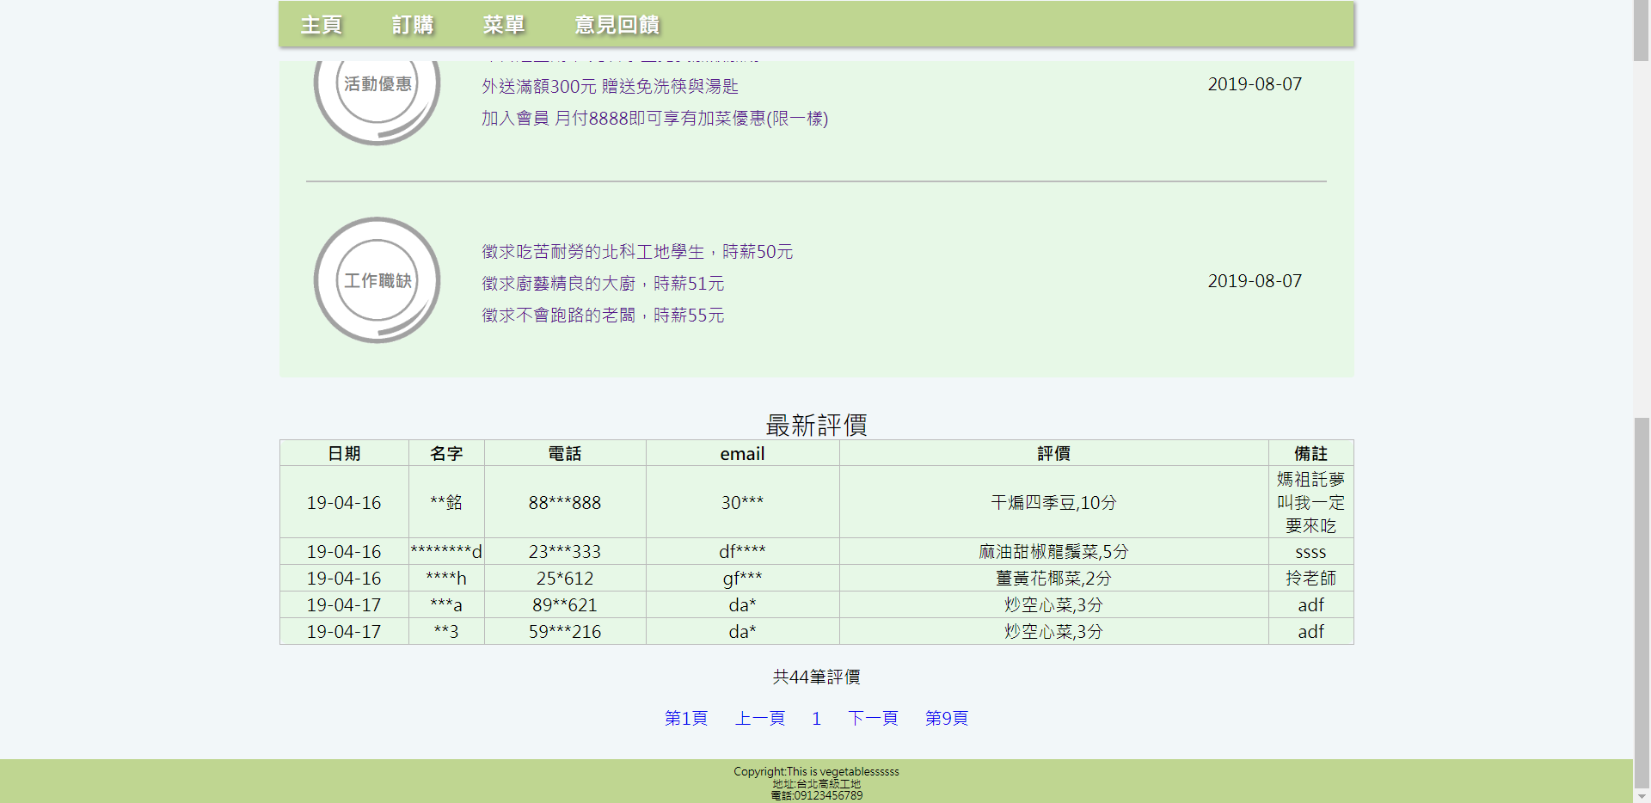
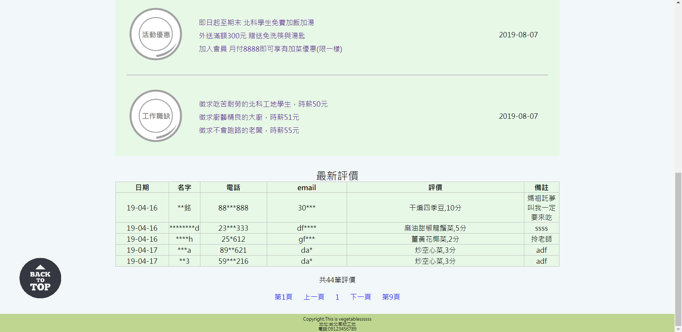
瀏覽頁面到底時，若要使用其他功能
需要往上滾多次，不方便
解決方法：
增加回頂部按鈕
或
浮動的導覽列

Slide 7
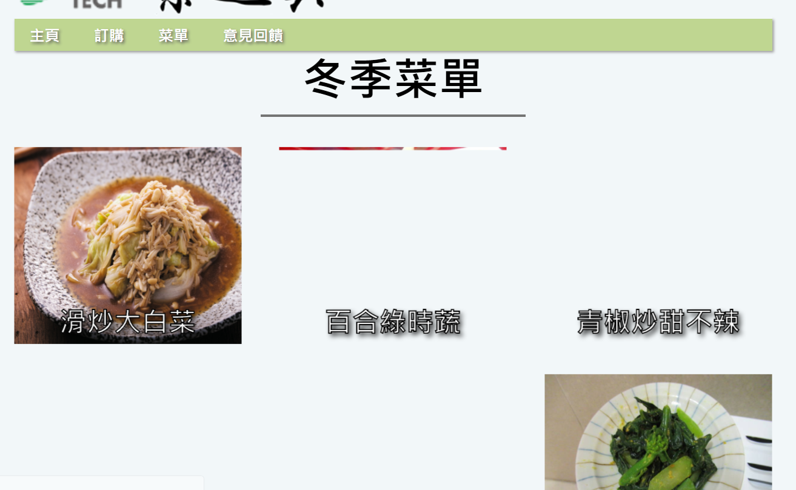
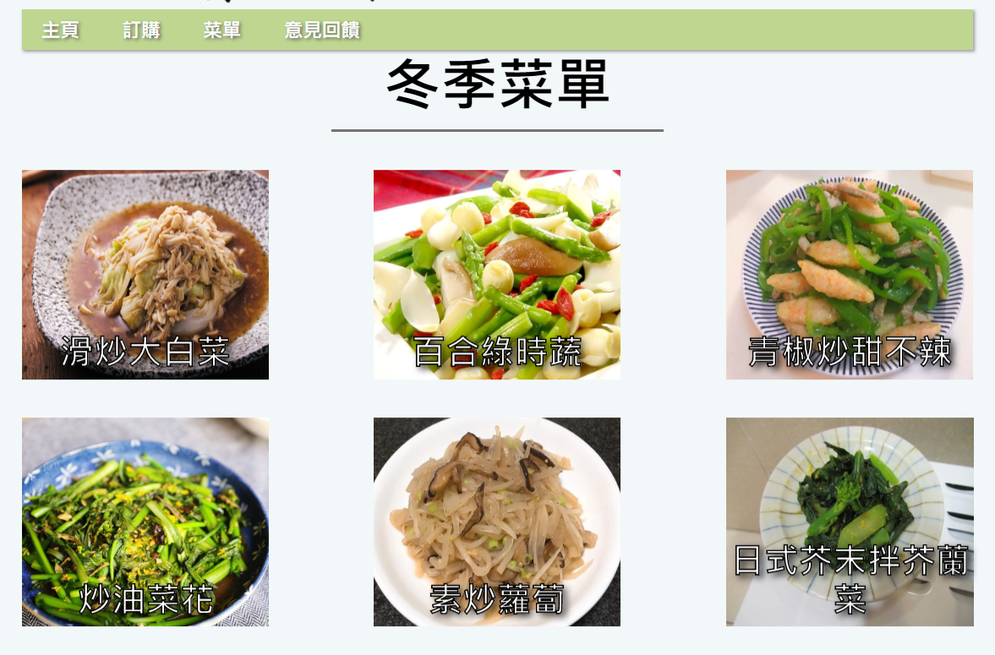
圖片載入太慢，讓人不耐煩
解決方法：
縮小圖片大小，提高載入速度

